Slide 1
Seminar kualifikues
Baza materiale dhe didaktike

Slide 2
Rendesia e perdorimit te bazes materiale ne procesin e mesimdhenies
Ne seminaret paraardhese kemi trajtuar rendesine e metodave te reja te mesimdhenies ne te nxenet e nxenesve.
Mësimdhënia dhe të nxënët janë dy procese të rëndësishme, të cilat mundësojnë përvetësimin e programit mësimor nga nxënësit. Kjo fushë është mjaft komplekse dhe delikate për t'u vëzhguar, analizuar dhe për t'u vlerësuar. Modelet mësimore që përdoren në klasa, janë të shumta. Ato janë rrjedhojë e përvojës pozitive të trashëguar.
Duke qenë se mësimdhënia dhe të nxënët është një fushë e gjerë, përmes këtij materiali po identifikojmë elementet më të rëndësishme të procesit të vlerësimit, duke paraqitur nënfusha, tregues, instrumente/përshkrues të treguesve dhe nivele të vlerësimit. Kjo që t'i shërbejë përmirësimit të vazhdueshëm të procesit mësimor, duke u bazuar në gjetje dhe përpunime reale të situatës së mësimdhënies dhe të të nxënit në klasat tona, pavarësisht nga cikli, klasa, lënda dhe mësuesi.

Slide 3
Rendesia e perdorimit te bazes materiale ne procesin e mesimdhenies
Kur bëhet fjalë për zbatimin e metodave mësimore, gjithnjë duhet mbajtur parasysh: asnjëherë tepër, por jo pak, dhe asnjëherë tepër gjatë një metodë, por jo edhe aq shkurt sa të mos angazhohet tërë personaliteti intelektual dhe fizik i nxënësve për përvetësimin e njohurive, përsëritjen dhe ushtrimet e përmbajtjeve mësimore.
Në zgjedhjen dhe përdorimin e metodave mësimore, duhet pasur parasysh pervec ketyre ceshtjeve si:
njohja e drejtë e përmbajtjes mësimore,njohja e dimensioneve: psikologjike, logjike, sociale,koha ne dispozicion,madhesia e grupit te nxenesve etj., edhe nje ceshtje tjeter sic eshte:
Krijimi i kushteve të bazës materiale dhe didaktike, te cilat duhet te jene në përshtatje me përmbajtjen mësimore, te përdoret lehtësisht nga nxënësit dhe mësuesi. Nxënësit dhe prindërit punojnë së bashku për përgatitjen e tyre. Baza materiale dhe didaktike e planifikuar për mësim përdoret plotësisht në orën mësimore.

Slide 4
FAKTORËT MËSIMORË
Puna mësimore është proces i veprimtarisë dhe i ndikimit të një sistemi të shumëfishtë të faktorëve të ndryshëm.
Faktorët mësimorë, parë nga aspekti i strukturës dhe i mënyrës së ndikimit të tyre, paraqesin një sistem të gjerë.
Faktorët mësimorë, gjatë punës mësimore ndikojnë në forma të ndryshme në zhvillimin didaktik të organizimit të mësimit.
Faktorët mesimore perfshihen në të ashtuquajturin trekëndësh didaktik, që ekskluzivisht përfshin tri elemente: nxënësin, lëndën dhe mesuesin.
Sot, sistemi multifaktoral përbëhet nga:
1. Faktorët subjektive
2. Faktorët objektive
Ndikimi i këtyre faktorëve mund të jetë:
1. I drejtpërdrejtë
2. I tërthortë

Slide 5
FAKTORËT OBJEKTIVË
Faktorët objektivë janë pjesë integrale e sistemit bashkëkohor të organizimit të punës mësimore.
Faktorët objektivë, kanë pasuar dhe pasojnë mjaft ndryshime, gjë që varet nga shkalla e zhvillimit të teorisë dhe praktikës mësimore.
Në sistemin multifaktoral mësimor, faktorët objektivë, zënë një vend të posaçëm, pare nga aspekti i vlerës didaktike që kanë në realizimin e detyrave edukative dhe arsimore në punën mësimore.
Përmbajtja dhe struktura e faktorëve objektivë është e shumëllojshme dhe përveç rrethit shoqëror, përfshin edhe:
1. Përmbajtjen e punës mësimore
2. Pajisjet dhe bazën materiale për realizimin e plotë të punës mësimore
3. Shkallën e zhvillimit të sistemit të disiplinave shkencore pedagogjike

Slide 6
Baza materiale e punës mësimore, standardet pedagogjike në funksion të organizimit të punës mësimore
Faktorë të kategorisë objektive me ndikim të drejtpërdrejtë ose të tërthortë në mësim janë objektet dhe mjetet mësimore, së bashku me ato ndihmëse, të cilat pasqyrojnë gjendjen dhe bazën materiale të punës mësimore.
Me fjalën “standarde” nënkuptojmë kërkesat e detyrueshme, që kanë karakter të një parametri të miratuar si normë për të gjitha institucionet e arsimit, për nivelin e cilësisë së punës, nën te cilin ajo nuk duhet të bjerë, por nëse do të ishte e mundur, të ngrihet.

Slide 7
Rendesia e perdorimit te bazes materiale ne procesin e mesimdhenies
Baza materiale përfshin:
Objektet mësimore
Objektet mesimore
Tekniken dhe teknologjine bashkekohore mesimore

Slide 8
1.OBJEKTET MËSIMORE
Përmbajtja dhe struktura e objekteve mësimore është e shumëllojshme, me modifikime të ndryshme didaktike të vendit ku zhvillohet puna mësimore
n
Ndërtesat shkollore dhe objektet e tjera mësimore
Mediatekat

Slide 9
2.TEKNIKA DHE TEKNOLOGJIA MËSIMORE
Me fjalën “teknikë” kuptojmë tërësinë e mjeteve të ndryshme që arsimtari dhe nxënësi e zbatojnë në procesin mësimor, si dhe përmbajtjen, metodat dhe komponentët e tjerë mësimorë.
Teknologjia e punës mësimore përfshin komponentët materialë, metodologjinë e punës, organizimin e mësimit dhe përmbajtjen materiale.

Slide 10
MJETET MËSIMORE, MJETET NDIHMËSE DHE ORENDITË
Mjetet mësimore dhe ato ndihmëse kanë arritur një shkallë të lartë të përsosjes por edhe të zhvillimit të tyre.
Mjetet për nga struktura dhe përmbajta e tyre, mund të jenë :të thjeshta ose të përbëra deri në shkallën më të lartë të zbatimit të teknikës dhe të teknologjisë moderne.

Slide 11

Klasifikimi I mjeteve mesimore
A) Mjetet mësimore vizuale
B)Mjetet auditive
C)Mjetet audiovizuale
D)Mjetet manuale
E)Mjetet e komunikimit masiv
F) Mjetet ndihmëse-teknike mësimore dhe orenditë shkollore

Slide 12
Klasifikimi i mjeteve mësimore
A) Mjetet mësimore vizuale
Mjetet mësimore vizuale, sipas formës së paraqitjes së jashtme dhe vendit që ato zënë në hapësirë, mund të jenë:
1. Dydimensionalë 2. Tredimensionalë

Slide 13
Sipas karakterit dydimensional, mjetet vizuale mund të jenë:
1. Fotografitë dhe pikturat 2. Mjetet grafike.
Mjetet grafike mund të ndahen në:
1. Grafikët linearë
2. Grafiku rrethor ose cirkular
3. Skemat
4. Diagramet
5. Tabelogramet
6. Hartogramet
7. Simbolet
8. Pllakatet
9. Karikaturat
10. Tekstet dhe botimet e ndryshme
11. Albumet
12. Atllasi

Slide 14
Mjetet tredimensionale
-Mjetet tredimensionale që aplikohen në punën mësimore janë:
1. Të gjitha materialet e natyrës të cilat e rrethojnë njeriun (malet, fushat, bimët, shtazët).
2. Makinat
3. Modelet
4. Relieve
5. Maketet
6. Numëratorja

Slide 15
B) Mjetet mësimore auditive
Mjetet auditive, të cilat përdoren më së tepërmi në punën mësimore, mund të jenë:
1. Radio emisionet
2. Incizimet magnetofonike dhe incizimet me CD
3. Efektet duke përdorur instrumente muzikore.

Slide 16
C) Mjetet mësimore audiovizuale
Mjetet audiovizuale më të përdorura janë:
1. Filmi
2. Emisionet televizive

Slide 17

D) Mjetet manuale mësimore
Mjetet manuale më të njohura janë:
1. Laboratorët lëvizës
2. Aparatet për kopjim dhe fotokopjim etj.

Slide 18
E) Mjetet e komunikimit masiv
Mjetet e komunikimit masiv më të njohura janë:
1. Emisionet e radios
2. Emisionet televizive
3. Sistemi i komunikimit kompjuterik me internet

Slide 19
F) Mjetet ndihmëse-teknike mësimore dhe orenditë shkollore
Mjetet mund të klasifikohen në këtë mënyrë:
1. Mjetet për të shkruar
2. Mjetet për të vizatuar
3. Mjetet ndihmëse për qëllim demonstrimi
4. Instrumentet dhe aparatet e ndryshme
5. Makinat mekanike, elektrike dhe elektronike etj.
Mjetet ndihmëse mund të jenë:
1. Orendi dhe mobilie shkollore mësimore (karriget, bankat etj.)
2. Vegla të punës mësimore (vizorja, trekëndëshi etj.)
3. Tregues, epruveta, vitrina, tabele, arka etj.

Slide 20
RRJETE SEMANTIKE SIMBOLESH (PA)
Gjuhe shqipe,klasa VIII
Tema:KOLOMBREJA-(D.Buxati)
Rrjeti semantik perdoret ne lenden e leximit,por dhe ne lende te tjera shoqerore.Ai perfshin analizen e simboleve dhe te qellimit te tyre ne tekst.Simbolet janë zakonisht metafora qe kane evoluar duke arritur deri ne nje pike qe kuptohen nga shumë vete.Disa simbole perfshijne pellumbin per te shprehur paqen,shqiponjen per lirine,bufin per urtesine etj.
Ecuria
1.Diskutohet shkurtimisht per qellimin e simboleve ne jetë e ne letersi.Pyeten nx. Se cila eshte arsyeja qe simbolet perdoren gjeresisht.
2.Punohet me nx. ,duke diskutuar dhe interpretuar mesazhin e pikturave,pamjeve te ndryshme,objekteve te caktuara per te nxjerre nje perkufizim te simbolit.
3.Analizohen disa simbole te gjetura ne media,kenge te njohura,apo tekste te lexuara me pare.Diskutohet nese ato perputhen me perkufizimin e krijuar ne hapin 2.
4.Zgjidhet nje tekst dhe u tregohet nx. Si te gjejne simbolet ne tekst.
5.Vizatohet rrjeti semantic dhe zgjidhet nje symbol nga teksti per ta studjuar.Shkruhet simboli ne pjesen ovale te qendres(PA).Gjendet nje pjese nga teksti qe lidhet me simbolin,dhe e shkruajme lart,djathtas.
6.Mendohet ne mënyrë te vazhduar,ndersa shqyrtohet se cfare do te vihet ne kutine “simbolizon”
7.Diskutohet pse e ka perdorur autori simbolin dhe pse interpretohet si simbol.

Slide 21
RRJETE SEMANTIKE SIMBOLESH (PA)
Mjet pamor:
Simbolizon:fatin,fuqine…
Citime nga libri:ishte Perla e Detit,e cila atij qe e ka, I jep fat,fuqi,dashuri,paqe shpirterore.
Simboli
Perla e Detit
Qellimi:Pse e ka perdorur autori kete simbol?
Fakti qe Perla gjendet ne doren e Stefan Roit edhe pas vdekjes tregon se:Cdo njeri e ka ne duart e tij fatin e vet.

Slide 22
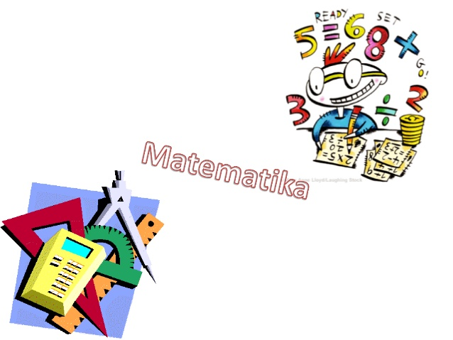
Matematika eshte alfabeti me te cilin zoti krijoi universin

Slide 23
Mësimi i matematikës në shkollë ka të bëjë me njohjen, të kuptuarit dhe të zbatuarit e shprehive matematikore .
Kurrikuli i matematikës shkollore është një nga faktorët kyç në përgatitjen e nxënësve sipas kërkesave të shoqërisë së sotme.

Slide 24
· Gjate mësimit të matematikës ushtrohen mënyrat specifike të të menduarit si dhe interpretimet specifike të botës. Interpretimet, e përftuara gjatë mësimit të matematikës,dallohen nga nje universalitet dhe stabilitet i dukshem tipar i rëndësishëm për qytetarie një bote që ndryshon shpejt.
· Detyra e matematikës si lëndë shkollore është t’u transmetojë nxënësve, krahas njohurive konkrete matematikore dhe mënyrave të punës, edhe pikëpamje më te përgjithshme për proceset e të menduarit dhe marrjes së vendimeve, të cilat janë me rëndësi për një bashkë organizim aktiv dhe të përgjegjshëm të shoqërisë.
Detyrat e matematikes

Slide 25
Shume po flitet dhe diskutohet per metodat e reja ne mesimdhenie ,eshte risi e re ne vitet e fundit.
Ne shkollen tone mesuesit jo vetem qe i kane pervetesuar ,por dhe i perdorin duke gjykuar a do ta ndihmonte kjo ,apo ajo metode ne realizimin e objektivave.
Por mos harrojme asnjehere keto metoda ne lendet shkencore nuk mund ta arrijne asnjehere qellimin pa perdorimin e nje baze materiale te larmishme.Kjo do te thote te menjanojme te mesuarin permendesh ,duke arritur qe dijet te behen sa me te qendrueshme.

Slide 26
Roli i kabinetit
Mesuesi luan rolin kryesor ne ndertimin e kabinetit, duke siguruar dhe nje pjesmarrje aktive te nxenesve.Per fat te keq ne shume shkolla ka nje konceptim te ngushte te kabinetit te matematikes ,kur e koncetrojne ne nje klase ne te cilen ka nje dollap ku futen trupa gjeometrike, dy tri libra,neper mure tabelaformulash,portrete te matematikeneve ,thenie per matematiken dhe ketu perfundon puna.
Nje kabinet matematike i ndertuar keshtu nuk jep asgje per mesimin e matematikes.Mesuesi ne kete kabinet ka me veshtiresi se sa kur nuk ka fare.
Kabineti po nuk qe i plote,i sistemuar me mjete te shumellojshme te vena e te perdorura ne kohen e duhur ,nuk ndikon pozitivisht,
Pra ,portretet ,tabelat ,formulat I sherbejne kabinetit kur perdoren ne kohen e duhur.

Slide 27
Domosdoshmeria e mjeteve ne matematike
• Realizimi i parimit të demonstrimit gjatë të mësuarit të matematikës konsiston në vëzhgimin e mjeteve, modeleve, figurave, pikturave të ndryshme, si dhe në shfrytëzimin e përvojës dhe përfytyrimeve, që kanë nxënësit.
• Bazë e të menduarit abstrakt është të menduarit konkret.
Mjetet demonstrative rritin interesin ndaj çështjes që mësohet dhe me këtë bashkëvepron mobilizimi i vëmendjes së nxënësve.
• Konkretizimi ndihmon së tepërmi në formimin e koncepteve matematike dhe, klasifikimin e tyre zhvillon imagjinatën e nxënësve, lehtëson procesin e përvetësimit të materialit të ri, rrit interesin e nxënësve për njohuritë e reja dhe ndihmon për t’i bërë njohuritë e fituara më të qëndrueshme.
Mjetet demonstrative janë të dobishme edhe në zbatimet praktike të njohurive të fituara.
• Zbatimet praktike kryesore të matematikës në shkollë janë zgjidhja e problemave.
Në zgjidhjen e problemave, figurat, modelet, maketet, skemat apo grafikët në rastin më të mirë janë të domosdoshme e në rastin më të keq lehtësojnë të kuptuarit dhe zgjidhjen e problemit.

Slide 28
Mjetet matematike mund të klasifikohen në tri grupe të mëdha:
MJETET
NATYRORE
SIMBOLIKE
FIGURATIVE

Slide 29
Mjete natyrore janë ato objekte reale të cilët kanë formën e konceptit matematik që studiohet, p.sh. klasa, dritarja, muret, kanalet e ndryshme, topi etj.
Mjete figurative janë modelet e ndryshme të figurave të realizuara me letër apo karton, modelet e trupave gjeometrikë prej druri, teli, etj.
Mjete simbolike janë figurat e ndryshme, grafikët, skemat, tabelat.

Slide 30
PSE NA NDIHMOJNE MJETET?
Ne aspektin e konkretizimit puna e mësuesit të matematikës është më e lehtë se e mësuesit të lëndëve të tjera. Themi kështu sepse mjetet e konkretizimit që përmendëm më lart ose gjnden në mjedisin rrethues, ose realizohen me lehtësi (nuk ndodh kështu të themi me lëndën e fizikës apo kimisë). Prandaj, mësuesi duhet të shfrytëzojë kryesisht mjedisin rrethues. Në gjeometri nxënësve u duhen treguar objekte reale që kanë formën e figurës që studiohet. P.sh., dërrasa e zezë, xhamat, dyshemeja, shërbejnë për konkretizimin e figurave plane dhe të hapësirës. Në studimin e simetrisë nxënësve u tregohen objekte reale që kanë simetri.
Efektiviteti i mësimit varet shumë nga zgjedhja e përshtatshme e mjeteve të konkretizimit si dhe përdorimi i tyre i përshtatshëm në procesin mësimor. P.sh., përdorimi i figurave në gjeometri e stereometri, është një ndihmesë e madhe në zgjidhjen e problemeve

Slide 31
Lidhur me mjetet e konkretizimit mësuesi duhet të ketë parasysh:
• Mjetet e konkretizimit duhet të jenë të thjeshta, të pangarkuara me gjëra të tepërta dhe të ndërtuara me kujdes.
• Mjetet duhet të jenë me përmasa të përshtatshme, në mënyrë që të shihen qartë nga të gjithë nxënësit.
• Nxënësit mundësisht të përgatisin vetë mjete mësimi, sepse kur ndërtojnë vetë mjete për vërtetimin e fakteve të ndryshme, jo vetëm bëhen të aftë në përdorimin e mjeteve të punës, por përvetësojnë më mirë format hapësinore, vetitë e tyre dhe faktet e shqyrtuara në klasë.

Slide 32
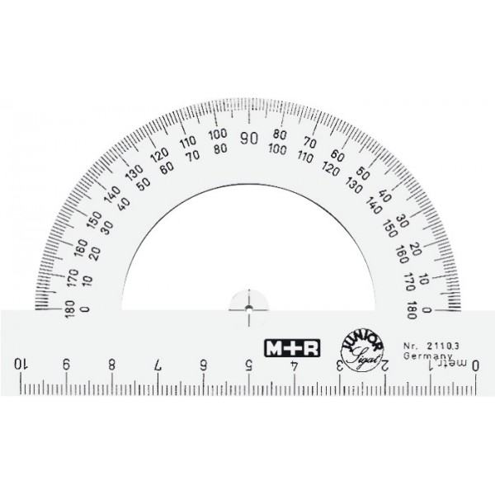
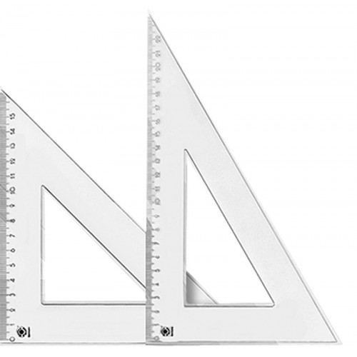
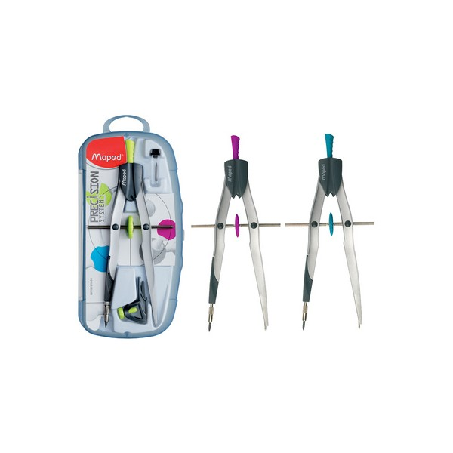
Nuk duhet lene pa permendur mjetet me te domosdoshme te gjeometrise: Vizoret,kompasin, raportorin trekendeshin kenddrejte,te cilat ne shume ore gjeometrie mbajne peshen me te madhe.
*matja dhe ndertimi i kendeve (raportor)
*Ndertimi I drejtezave paralele dhe pingule ,(trekendesh vizatimi)
*Ndertimi i rratheve (kompast)
Por jane dhe problemat e nderitimit dhe mjaft pune praktike qe kerkojme domosdoshmerisht dhe perdorimin e mjeteve. Por ne duhet dhe te perpiqemi qe ne nje problem te zakonshem nxenesit te perdorin dhe mjete praktike ,madje dhe heqjen e vijave me dore te lire ,pasi per keto breza nuk praktikohet.

Slide 33
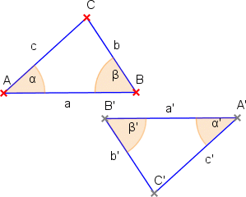
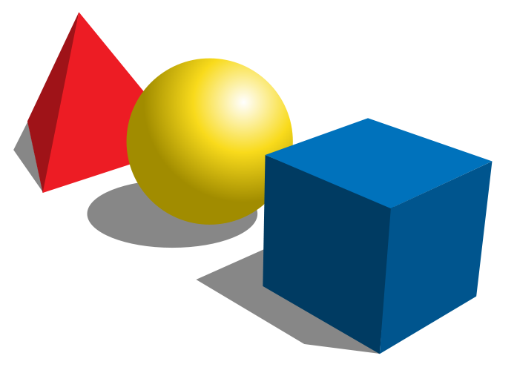
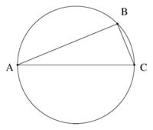
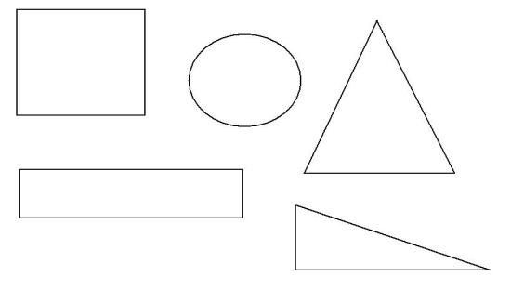
SHEMBUJ KU PERDOREN MJETET
SIMETRI
TRUPA GJEOMETRIKE
FIGURA GJEOMETRIKE
RRETHI

Slide 34
Realizimi i parimit të demonstrimit nuk kufizohet vetëm me përdorimin e mjeteve demonstrative.
Shtjellimi i materialit mund të quhet demonstrativ, nëse mësuesi në procesin e shpjegimit përdor përfytyrimin, i cili është krijuar tek nxënësit nga përvoja e jetes.
Përdorimi i mjeteve demonstrative duhet të jetë i menduar me kujdes.
• Këtu nuk duhet të udhëhiqemi nga parimi: sa më shumë aq më mirë.
• Një përdorim i vazhdueshëm i mjeteve demonstruese gjatë të mësuarit të teorisë dhe zgjidhjes së problemave pengon zhvillimin e përfytyrimeve hapësinore të nxënësve.
• Përdorimi i një numri të madh mjetesh demonstrative në të njëjtën orë mësimi, nuk është i përshtatshëm, sepse në këtë rast nxënësve u dobësohet vëmendja.

Slide 35
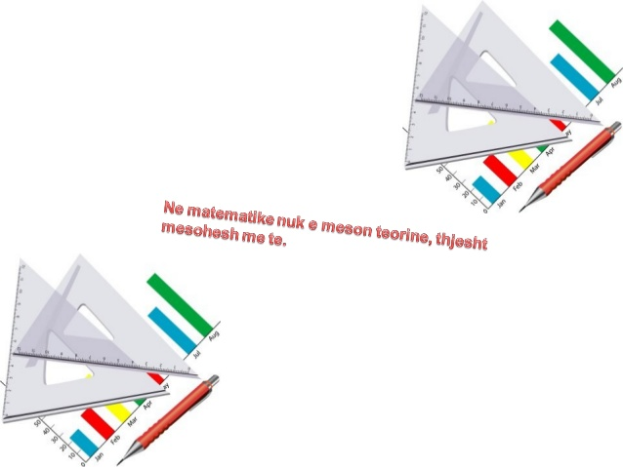

Slide 36
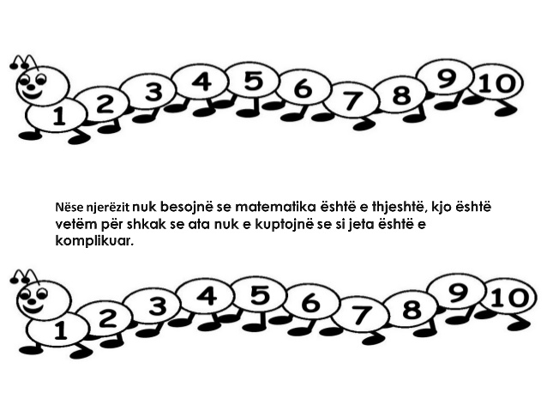

Slide 37
Rëndësia dhe përdorimi i mjeteve mësimore
Roli kryesor i procesit mesimor është formimi i personalitetit kompleks dhe të gjithanshëm të nxënësit që të aftësohet për t`iu përgjigjur të gjitha kërkesave dhe arritjeve te kohes.
Qëllimi kryesor i zbatimit dhe aplikimit të novacioneve në mësim është që për kohë të shkurtër të fitohen njohuri më të mëdha.
Kjo mund të arrihet, nëse në shkollë zbatohen marrëdhënie të reja me metoda dhe mjete të reja mësimore.
Perdorimi i mjeteve dhe metodave mesimore bashkohore ben qe te permiresohen shume mangesi qe vereheshin ne mesimdhenien klasike , ku ne qender te saj qendronte mesuesi dhe njohurite e dhena prej tij.

Slide 38
Mjetet mësimore dhe funksioni i tyre pedagogjik
Zbatimi dhe përdorimi i mjeteve mësimore është i një rëndësie te madhe, sepse mundësojnë përparimin e procesit edukativo-arsimor si dhe njohjen në përgjithësi të proceseve të të njohurit si kriter i realitetit objektiv.
Perdorimi i mjeteve mësimore dikur ka qene primitiv dhe klasik e sot bashkëkohor e modern, por i kushtëzuar në pamundësitë për pajisjen dhe aplikimin e tyre.
Në procesin edukativo-arsimor, përveç rolit te mesuesit (fjalës së tij të gjallë etj) rëndësi të veçantë kanë edhe mjetet mësimore, pa marrë parasysh se cilat janë dhe cilit grup u takojnë ato.
Me ndihmën e mjeteve mësimore mesuesi jo vetëm që e përmirëson cilesine në mësim, por në masë të madhe racionalizon edhe punën e tij.

Slide 39
Gjithcka qe është e mundur të vihet para shqisave të nxënësve, sepse me këtë do të mundësohet largimi i autoritarizmit pedagogjik, që shpesh vihet re aty ku roli i mesuesit është absolut dhe dominues.
Është fakt i pakontestueshëm pra, që mjetet përkatëse mësimore e kane ndikimin dhe funksionin e madh didaktik-metodik, respektivisht arsimor-edukativ, pedagogjik.

Slide 40
Mjetet mesimore ne oren e kimise dhe biologjise.
Programi i kimisë dhe biologjise për arsimin bazë nuk mund të jetë i suksesshëm nëse nuk mbështetet nga zhvillimi efektiv i punëve laboratorike dhe praktike të nxënësve, të parashikuara këto në orë të veçanta, si edhe të përfshira brenda orëve të tjera mësimore, në formën e eksperimenteve plotësuese, demonstrimeve apo detyrave eksperimentale hulumtuese.
Puna e drejtuar e nxënësve në laboratorin e kimisë si dhe perdorimi i mjeteve mesimore ne lenden e kimise dhe biologjise ofron një sërë përparësish:
E bën lëndën më interesante dhe rrit motivimin e nxënësve për të mësuar.
Ndihmon të kuptuarit e koncepteve kimike dhe biologjike( p.sh., nxënësi dallon më qartë një ndryshim fizik nga një ndryshim kimik nëse ai i sheh ato konkretisht në laborator,pershkruan me mire ndertimin e qelizes nese e shikon ne mikroskop etj).
Nxjerr përfundimet në bazë të përvojës.(p.sh elektrolitet e percjellin rrymen elektrike)
Ushtron aftësitë e të menduarit kritik.( Cilat lendet kalojne permes membranes qelizore)
Ushtron aftësitë psikomotore dhe organizative. (Nderton nje aparat,rendit elementet, strukturon nje proces)

Slide 41
Mjetet mesimore dhe metodat mesimore
Perdorimi i mjeteve mesimore do te ishte me i plote dhe me permbushes n.q.s do te shoqerohej dhe me metoden e duhur mesimore.
Demonstrimi është metoda e mësimdhënies, e cila bazohet në paraqitjen para nxënësve të një modeli veprimi, të fakteve, të procedurave për të bërë diçka, për të ilustruar diçka, duke përdorur objekte reale ose mjete përgatitura dhe veprimi i nxënësit vlerësohet sipas standardit të demonstrimit.
Demonstrimi mund të jetë i drejtpërdrejtë, me objekte reale ose të modeluara, praktik, i filmuar, elektronik.
Në të gjitha këto raste, demonstrimi realizohet nëpërmjet përdorimit të një shumëllojshmërie mjetesh mësimore.
Demonstrimi i objekteve u krijon mundësi nxënsve të dallojnë vetitë karakteristike të objektit ose marrëdhëniet që ekzistojnë brenda dhe jashtë tij.

Slide 42
Demostrimi dhe mjetet ne oren e biologjise
Ne lenden e biologjise, demonstrimi mund të realizohet nëpërmjet tabelave biologjike, maketeve, likuideve , të cilat krijojnë mundësi për një shkallë më të lartë përfytyrimi për karakteristikat anatomike e fiziologjike te gjallesave, si dhe lidhjen qe egziston ndermjet tyre.
Gjithashtu demostrimi i proceseve te ndryshme biologjike e kimike mund te behet neprmjet vidiove dhe pamjeve te treguara ne videoprojektor.
Demonstrimi në laborator krijon kushte që nxënësit të arrijnë të kuptojnë dhe të shohin veprimin konkret të dukurive.
Mjetet mesimore konkrete e demostrative mund te perdoren ne te gjitha etapat gjate ores mesimore.

Slide 43
Zhvillimi i demonstrimit
Paraqitet qëllimi i demonstrimit dhe i mjeteve mesimore.
Paraqitet roli i mësuesit dhe i nxënësve .
Paraqitet skema e domnstrimit dhe mjetet qe do te perdoren.
Kryhet demonstrimi me hapa nga mësuesi por dhe nga vete nxenesit ne rastin e nje eksperimenti.
Meqë demonstrimi e shërben të kuptuarit, nxënësve u jepet mundësia që të bëjnë pyetje.
Perparesite e demostrimit dhe mjeteve mesimore:
Nxënësve u jepet mundësia të marrin pjesë në demonstrim duke perdorur mjetet mesimore, ne menyre te pavarur por dhe nën drejtimin e mësuesit.
Mësuesi drejton pyetje si për të zhvilluar të kuptuarit, ashtu edhe për të shmangur gabimet.
• Nxenesit lejohen të përsërisin veprimin deri sa të arrihen objektivat e ores mesimore

Slide 44
Avantazhet e metodes se demostrimit dhe perdorimit te mjeteve mesimore
• Vë në përdorim të gjitha shqisat, si rrjedhim ajo që demonstrohet ngulitet më mire.
• Gjallëron orën e mësimit, ndihmon drejtpërdrejt në gjendjen emocionale të nxënësve. Ata ndjejnë kënaqësi pas suksesit.
• Nxit vetëveprimin dhe vetëbesimin e nxënësve.
• I jep mundësi të shpjegojë duke vepruar dhe te nxjere perfundime vete per dukurite proceset etj.

Slide 45
Probleme
Kërkon shumë mjete e pajisje që aktualisht mësuesit nuk i kanë.
Kërkon kohe, pergatitje e motivim nga mësuesit.
Po nuk u përgatit me kujdes, demonstrimi dhe mjeti mund ta humbë fuksionin e tij, bëhet sa për të kaluar radhën, zhvendoset vëmendja e nxënësve si dhe nuk permbushen objektivat e ores mesimore.
Proceset mund të jenë të rrezikshme, të kushtueshme, të vështira dhe kërkojnë kohë e saktësi.
Shpesh demonstrimi kërkon aftësi manipuluese që nxënësit nuk i zotërojnë.

Slide 46
Disa nga mjetet:
Perdorimi i mjeteve mesimore ne mesimdhenien dhe procesin e te nxenit ne lenden e kimise dhe biologjise ndihmon ne:
konkretizimin e ideve dhe dukurive ,
ne aplikimin e metodave dhe strategjive te mesimdhenies, si dhe e bejne mesimin me interesant dhe me rezultativ per nxenesit.
Tablote, atlaset, fotografite, filmat dokumentare, diagramat, skicat ne derrasen e zeze, koleksionet( p.sh. te likuideve apo maketeve anatomike). aparatet , enet e paisjet kimike, jane disa nga mjetet ilustruese qe luajne nje rol te rendesishem ne mesimdhenien e ketyre lendeve.

Slide 47
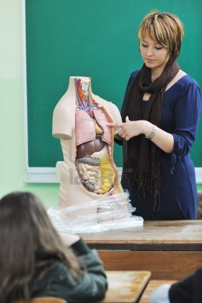
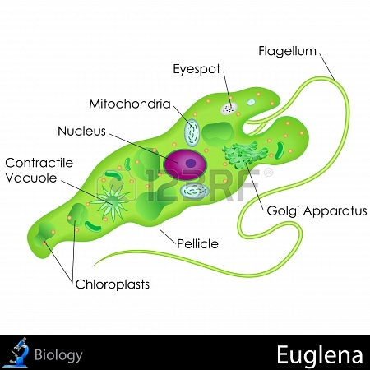
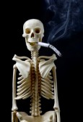
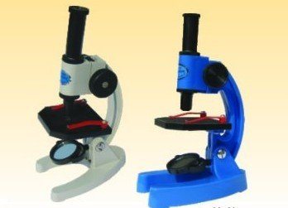
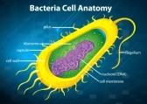
Mjete qe perdoren gjate ores se biologjise

Slide 48
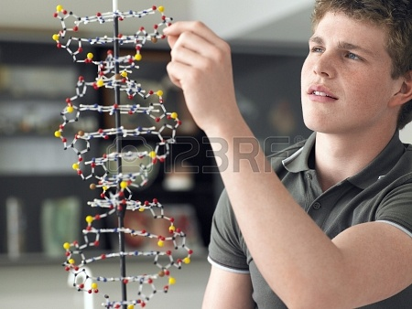
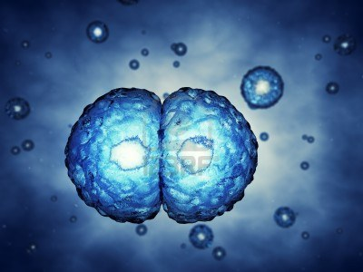
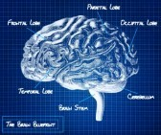
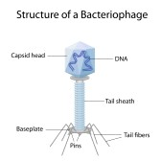

Slide 49
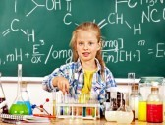
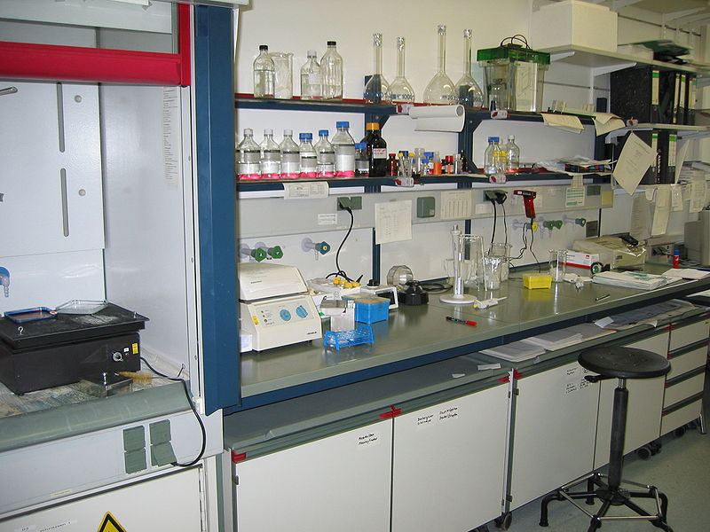
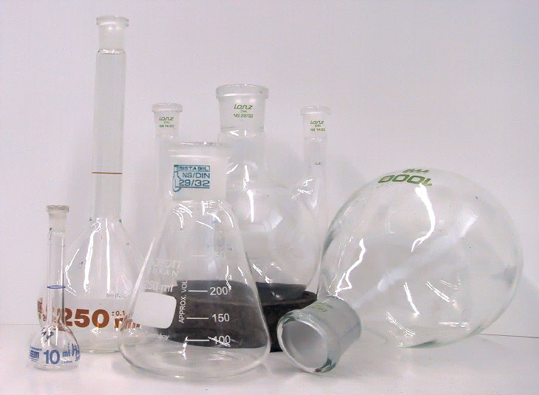
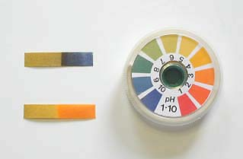
Mjete qe perdoren gjate ores se kimise:

Slide 50
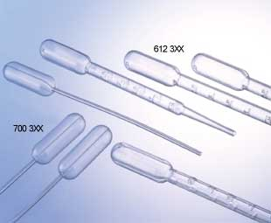
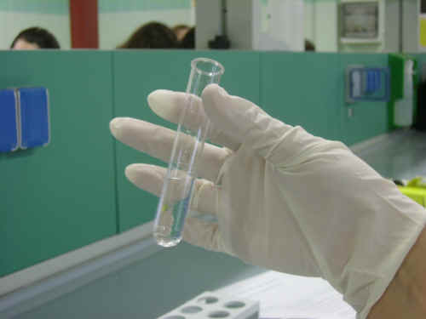
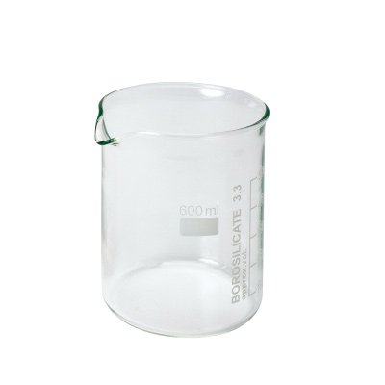
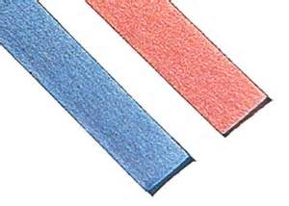
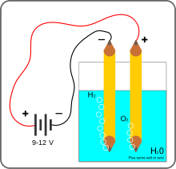

Slide 51
FALEMINDERIT!
PUNOI:
MAJLINDA KROMIDHA
EDLIRA EKMEKCIU
ELVIRA IBERSHIMI
NENTOR 2013

